Slide 1

浙江大学硕士学位论文答辩
面向复杂蛋白质组的非标记定量分析方法研究及其应用
答辩人： 潘超
导 师： 邓 宁 副教授
专 业： 生物医学工程
答辩日期： 2015-03-10
Notes:
各位下午好，欢迎大家参加我的毕业答辩，我的论文题目是“面向复杂蛋白质组的非标记定量分析方法研究及其应用”，指导老师是邓宁副教授

Slide 2
面向复杂蛋白质组的非标记定量分析方法研究及其应用
1
绪论
2
复杂蛋白质组的非标记定量分析方法研究
3
结合生物知识的定量结果分析与整合
4
复杂蛋白质组的非标记定量软件设计与实现
5
总结与展望
Notes:
首先是绪论。

Slide 3
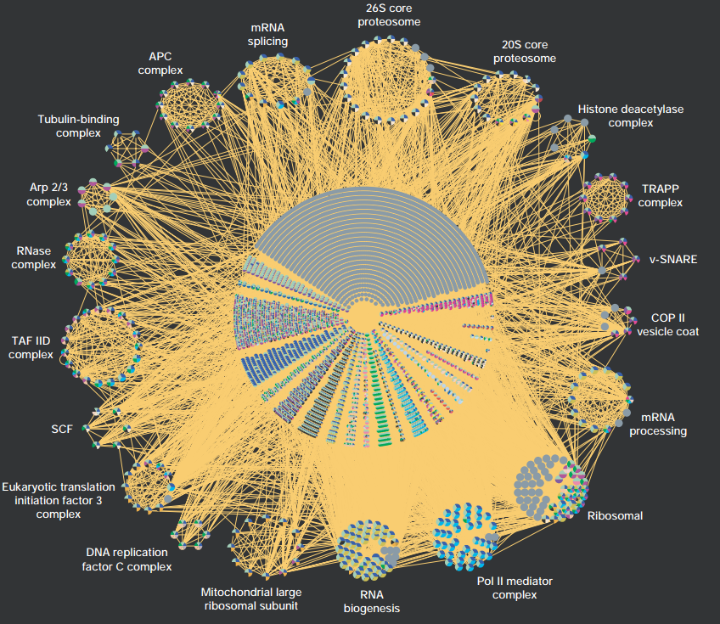
Large-scale Interaction Data Sets in Yeast
从GRID database中，获取~6000蛋白质与12,843条相互作用关系
将蛋白质根据Gene Ontology function annotation 划分为20类
Nature,2003
Notes:
在生物质谱的实验中，酵母菌作为一个典型样本经常被用于蛋白质组学的研究
图中显示的是一个酵母菌实验中复杂蛋白质组的相互作用网络，该网络中包含了6000多个蛋白质及12843条相互作用关系，并将蛋白质按照功能特性划分成了20类。
从这幅图上我们可以看出，在复杂蛋白质组的实验中，蛋白质种类较多，且关系相当复杂,这也是复杂蛋白质组的显著特点。
目前对复杂蛋白质组学的研究受到广泛关注。
那么，复杂蛋白质组的研究有何意义及特点呢？

Slide 4
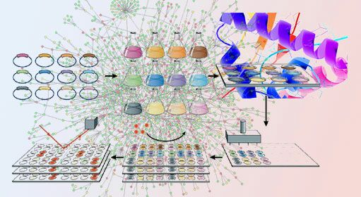
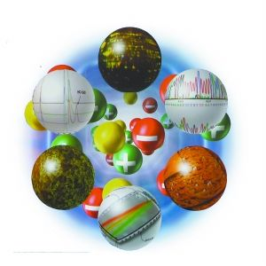
对复杂蛋白质组进行定量分析是研究疾病机理的重要手段
复杂蛋白质组的研究在疾病标志物发现、信号转导、药物发现等领域有重要应用；
疾病的发展过程以分子生物学的角度往往表现为特定蛋白质或蛋白质群表达量的变化。
复杂蛋白质组在质谱实验中产生规模大、种类多、功能复杂等特点的数据，是定量蛋白质组学分析的一个难题；
复杂蛋白质组包含了多种功能的蛋白质群，如能将功能分析与定量分析相结合，对深层次地挖掘定量蛋白质组质谱数据中的生物医学规律有重要意义。
复杂蛋白质组研究的意义
定量复杂蛋白质组的难度
Notes:
基于以上特点，对复杂蛋白质组定量则具有一定难度。
那么，在目前又有哪些定量分析分析方法呢。

Slide 5
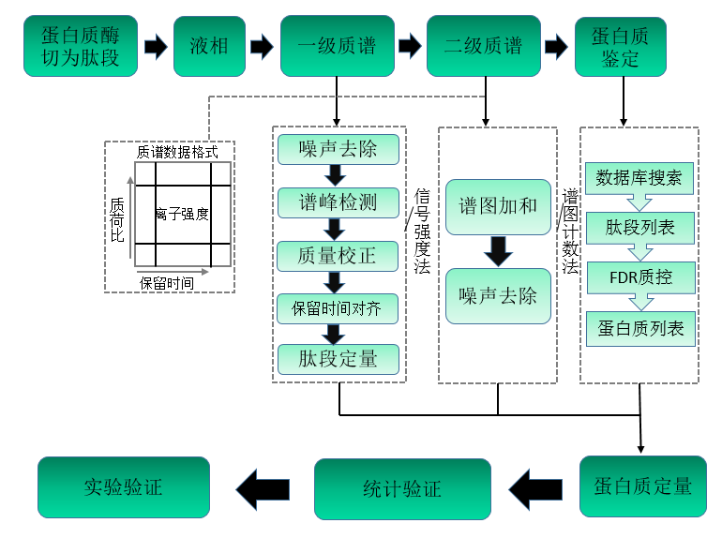
蛋白质组非标记定量分析方法
John Yates课题组发现蛋白质检出谱图的数量与蛋白质的丰度存在着较好的线性关系；
基于谱图计数具有更大的线性动态范围、重复性更好；
谱峰强度:
肽段，局部定量；
受随机噪声、化学噪声等影响；
肽段计数：
整个蛋白质；全局定量
采用肽段计数对大规模的蛋白组进行定量是最为普遍的定量模型
Notes:
在生物质谱的实验中，蛋白质组的定量主要包括标记定量和非标记定量。
非标记定量方法因其能够对大规模的蛋白质组数据进行准确定量得到广泛应用。
在非标记定量方法中，主要包括信号强度法和谱图计数法；
John Yates课题组发现蛋白质检出谱图的数量与蛋白质的丰度存在着较好的线性关系，同时，基于谱图计数的定量分析方法具有更大的线性动态范围、重复性更好；
原因在于
谱峰强度面对的是一个肽段，是一个局部的定量指标；
而肽段计数针对的是整个蛋白质，是一个全局的定量指标‘
另外，普峰强度除了含有肽段信号以外，还受到随机噪声、化学噪声等干扰信号的影响；
因此，采用肽段计数对大规模的蛋白质组进行定量是最为普遍的定量模型。
那么，最为典型的肽段计数方法是什么呢？

Slide 6
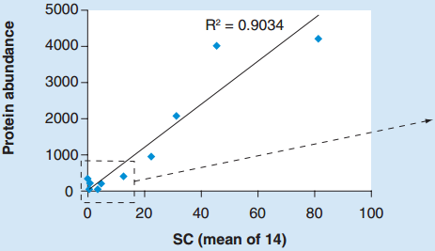
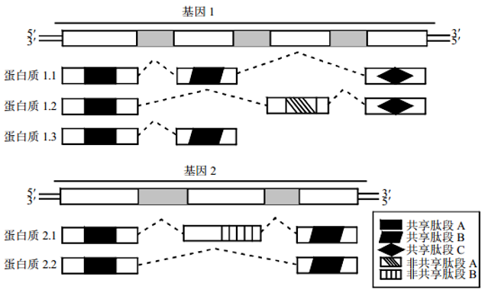
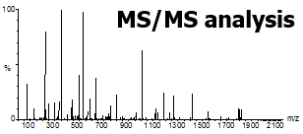
复杂蛋白质组的非标记定量分析方法
典型算法 NSAF
在基于肽段计数的方法上，最为典型的算法为NSAF
算法，其能够对大规模的复杂蛋白质组进行定量分析
共享肽
在NSAF算法中，所有的肽段都被看作独立肽段
当一个肽段起源于多个蛋白质时，如何分配使用
该肽段则成为关键问题
总离子数
不管谱图中所含碎片离子强度大小，都将谱图计
为“1”，在定量低丰度蛋白质时存在明显不足
较难避免质谱数据固有的变化和偏差，需将肽段
计数和其他谱图特征参数相结合
6
Notes:
但是，该算法存在着一些缺陷；
首先，在NSAF算法中，
其次，在简单的谱图计数方法中，
最后，仅用肽段计数这一特征参数，

Slide 7
主要工作
优化
共享肽
结合
总离子数
定量与定性
结合
案例
分析
构建
软件
提出一种结合共享肽的优化算法，探索如何准确估算复杂蛋白质组同源异构体之间的表达水平
针对低丰度蛋白质，将检出谱图与总离子数相结合，以此降低质谱数据固有的变化和重复实验的系统误差
利用g：Profiler挖掘海量蛋白质组的功能信息，有效的将定量分析与定性分析相兼容
以线粒体为分析对象，从多个层面对上述方法进行评估和验证
以复杂蛋白质组非标记定量方法和结果为基础，构建一个复杂蛋白质组非标记定量分析软件
Notes:
针对以上问题，本论文的主要工作如下

Slide 8
面向复杂蛋白质组的非标记定量分析方法研究及其应用
1
绪论
2
复杂蛋白质组的非标记定量分析方法研究
3
结合生物医学知识的定量结果分析与整合
4
复杂蛋白质组的非标记定量软件设计与实现
5
总结与展望

Slide 9
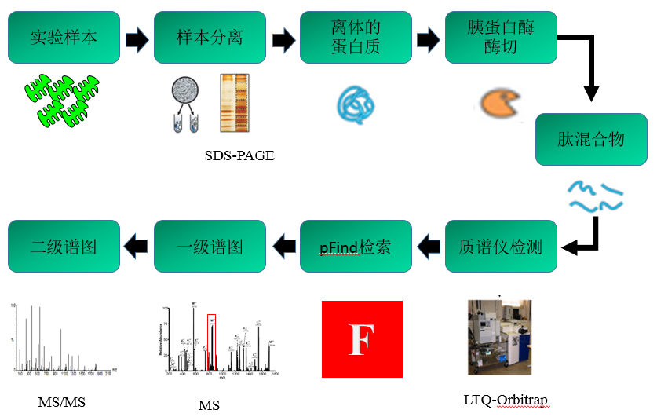
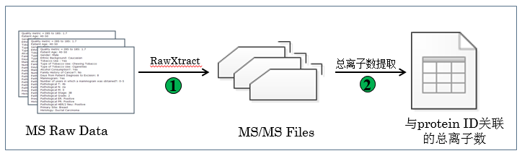
数据的获取及预处理
重复实验之间存在着差异性
产生多组实验样本
Notes:
首先，进行数据的获取及预处理，
我们按照这样一个蛋白质组鉴定的标准流程得到质谱数据，
我们发现，在这个过程中会产生多组实验样本，而同一样本的重复实验之间存在着差异性。这也是生物质谱实验本身的缺陷
针对这一缺陷以及前面提到的复杂蛋白质组的特点，
本论文设计了面向复杂蛋白质组的非标记定量分析方法

Slide 10
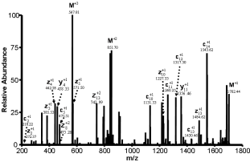
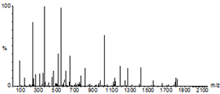
基于生物质谱的非标记定量分析方法
简单
谱图计数
结合
共享肽优化
总离子数
相结合
解决的问题：
大规模的定量
解决的问题：
生物实验的缺陷
解决的问题：
质谱实验的缺陷
采用归一化的方法解决质谱数据固有的变化以及重复实验的系统
Notes:
在面向复杂蛋白质组的非标记定量算法中，
首先，针对大规模蛋白质组的定量问题，我们借鉴了NSAF算法。
其次，针对生物实验中产生的共享肽，我们提出了一种结合共享肽的优化算法，以非共享肽的计算值为比例因子，将共享肽按比例分配至各同源异构体。
最后，针对质谱实验的特点及重复实验的系统误差，本论文提出将检出谱图与总离子数相结合。
在上述算法中，为了降低质谱数据固有的变化和重复实验的系统误差，
我们采用了两步归一化的处理，利用蛋白质的长度矫正谱图的特征参数，从而提高定量的准确性。
以上方法解决了复杂蛋白质组的定量问题；
然而，复杂蛋白质组还存在功能复杂的特点，因此，应当将定量分析和功能分析相结合。

Slide 11


基于生物医学知识挖掘复杂蛋白质组的功能信息
大规模实验中获取基因功能
采用了Benjamini-Hochberg统计学模型控制多次重复实验中假发现率的问题
基因名提取
g:Profiler
蛋白质自由文本信息
功能信息挖掘
选取最小pValue值所对应的功能；
若同时几个功能所对应的pValue值相同且都最小，则同时筛选出这几个功能信息
功能组或信号通路
氧化磷酸化 | 细胞代谢
转运 | 细胞凋亡
氧化还原反应 | 蛋白质结合）
freeQuant
功能结果
定量软件
筛选条件
Notes:
针对上述需求，我们利用g:profiler挖掘海量蛋白质组的功能信息。
首先从IPI蛋白质数据库中抽取出每个蛋白质的基因名，将含有基因名的文件输入g:Profiler中获取蛋白质组的功能信息，
G：profiler是一个大规模实验中获取基因功能的工具，采用了。。。。。。
然后通过我们设计的接口软件自动解析g:Profiler的输出结果，
其筛选原则为选取最小pValue值所对应的功能；若同时几 个功能所对应的pValue值相同且都最小，则同时筛选出这几个功能信息.从而获得海量蛋白质组的功能注释信息.

Slide 12

面向复杂蛋白质组的非标记定量方法的特点
借鉴NSAF算法并结合共享肽优化
结合共享肽的优化算法准确估算复杂蛋白质组中同源异构体之间的表达水平,能够克服对低丰度蛋白质的错误估计
检出谱图与总离子数相结合
有效地降低质谱数据固有的变化和偏差，解决谱图计数在定量低丰度蛋白质时存在的不足，具有更大的线性动态范围
适宜的归一化统计方法
利用蛋白质的长度矫正谱图的特征参数，解决质谱数据固有的变化以及重复质谱实验的系统误差，提高定量的准确性
定量分析与定性分析相兼容
在规模化的定量分析模式下借助生物信息学分析手段自动获得蛋白质所参与的代谢、功能或信号通路，与蛋白质组自动功能注释相适应，有助于理解和解释蛋白质组的功能和相互作用关系
Notes:
综上所述，本论文提出的面向复杂蛋白质组的非标记定量分析方法具备以下特点，

Slide 13
面向复杂蛋白质组的非标记定量分析方法研究及其应用
1
绪论
2
复杂蛋白质组的非标记定量分析方法研究
3
结合生物医学知识的定量结果分析与整合
4
复杂蛋白质组的非标记定量软件设计与实现
5
总结与展望
Notes:
接着，算法验证，结果整合

Slide 14
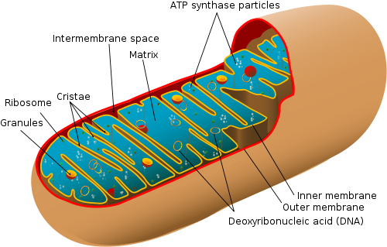
以线粒体蛋白质组为分析对象
独特的超微结构:
双膜结构
形成ATP的主要场所
含有大量种类的蛋白质,约占整个细胞蛋白质种类的5%～10%
参与细胞分化、信息传递和凋亡等过程
对定量方法进行评估和验证；
蛋白质组整体含量分布比较分析；
以定量为基础，对蛋白质组进行功能聚类；
特定蛋白质比较分析；
关键信号通路比较分析；
14
Notes:
线粒体作为复杂蛋白质组的一种，具备以下特点：
首先，在结构上，线粒体为双膜结构，从功能上看，线粒体是形成，从组成上来看，线粒体。。。另外，线粒体还参与。。。。。
因此，本论文选取线粒体蛋白质组作为分析对象，从以下五个方面对建立的方法进行评估和验证

Slide 15
结合共享肽的非标记定量分析方法评估
15
含有共享肽的蛋白质占总蛋白质的25%~40%
Notes:
本论文首先对结合共享肽的非标记定量分析方法从有效性和准确性两方面进行评估
将四组重复质谱实验数据分别通过NSAF算法和结合共享肽的优化算法进行定量
我们发现在四组数据中，含有共享肽的蛋白质占总蛋白质的25%~40%

Slide 16
结合共享肽的非标记定量分析方法评估
Gene Symbol | Total Count of Peptides | Total Count of Shared Peptides | Rate (%) | NSAF定量结果排名 | 结合共享肽 定量结果排名
Acadvl | 3033 | 3000 | 98.91 | 8 | 8
Acadl | 1449 | 1419 | 97.93 | 11 | 12
Acadm | 1150 | 1131 | 98.35 | 51 | 39
Acads | 705 | 692 | 98.16 | 63 | 63
Acad8 | 200 | 188 | 94.00 | 140 | 100
Acads | 180 | 180 | 100.00 | 157 | 1444
Acad9 | 155 | 144 | 92.90 | 182 | 111
Acadsb | 113 | 105 | 92.92 | 228 | 165
Acad10 | 85 | 80 | 94.12 | 395 | 289
acyl-CoA dehydrogenase 家族的所有蛋白质含有共享肽的比率达到了90%；
当一个蛋白质的肽段全部是共享肽时，定量结果就出现了极大的偏差
克服了NSAF 对于低丰度蛋白质的错误或者过高估计，提高了定量结果的准确性
Notes:
对以上数据进一步研究发现，含有大量共享肽的蛋白质有的来自于同一个蛋白质家族，
比如来自这个家族的蛋白质，共享肽的比率达到了90%以上.
从定量结果上来看，两种算法的定量结果具有一定的变化，
采用结合共享肽的算法后，蛋白质的排名普遍有所上升；
另外，我们还发现当一个蛋白质的肽段全部是共享肽时，定量结果就出现了极大的偏差；
因此，总结得出该方法克服了NSAF 对于低丰度蛋白质的错误或者过高估计，提高了定量结果的准确性。

Slide 17
检出谱图与总离子数相结合的算法评估
<1.505
<0.85
D The table of dyanmical range of different
samples based on NSAF_TIC and NSAF
<1.76
 | NSAF |  |  | NSAF_TIC
 | max | min | range | max | min | range
A | 6.78 | 1.28 | 5.5 | 7.93 | 0.925 | 7.005
B | 6.68 | 3.23 | 3.45 | 7.83 | 3.48 | 4.35
C | 5.74 | 1.3 | 4.44 | 7.14 | 0.94 | 6.2
Notes:
接着，我们选取了不同的实验样本对检出谱图与总离子数相结合的算法进行评估；
从结果上看出，该算法无论是在定量共享肽还是独立肽段时都表现出较大的动态范围；
据相关文献显示，动态范围越宽，所能准确定量的蛋白质越多，结果的准确性越高
因此，将检出谱图与总离子数相结合有效地避免了质谱数据固有的变化和重复实验之间的系统误差，具有更大的动态范围，提高了定量结果的准确性。

Slide 18
采用相关性统计学模型对线粒体蛋白质组数据进行定量比较
小鼠肝脏 vs. 小鼠心脏
人心脏 vs. 小鼠心脏
人心脏vs. 小鼠肝脏
Log(NSAF_{s}): Mouse Heart
Log(NSAF_{s}): Mouse Heart
Log(NSAF_{s}): Mouse Liver
Log(NSAF_{s}): Mouse Liver
Log(NSAF_{s}): Human Heart
Log(NSAF_{s} ): Human Heart
R = 0.6852
R = 0.6245
R = 0.5607
Sample Correlation Coefficient:
Score = Log（NSAF_{s}）
同一物种不同器官的相关性最高，不同物种不同器官的相关性最低
Notes:
接着，我们从蛋白质整体分布情况，采用相关性统计学模型对线粒体蛋白质组进行定量比较，
相关性公式如图所示，同时，为了使所有蛋白质均匀分布在散点图中，我们对定量结果进行了Log变换，得到最终的Score
在三组比较实验中，我们发现同一物种不同器官的相关性最高，不同物种不同器官的相关性最低.

Slide 19
通过聚类理解线粒体蛋白质的功能特性
其他(Unknown)
转运(Transport)
细胞构造(Structure)
信号蛋白(Signaling)
氧化还原反应(Redox)
氧化磷酸化
蛋白质含量
氧化磷酸化
蛋白质含量
细胞凋亡(Proteolysis)
氧化磷酸化 (OXPHOS)
Fraction of protein abundance (%)
细胞代谢(Metabolism)
代谢蛋白质含量
细胞循环(Cell Cycle)
细胞黏附(Cell Adhesion)
生物合成(Biosynthesis)
绑定(Binding)
细胞凋亡(Apoptosis)
小鼠肝脏
小鼠心脏
人心脏
肝脏中代谢蛋白质含量最多，心脏中氧化磷酸化的蛋白质则最多
肝脏以代谢功能为主,而心脏以供应氧和各种营养物质为主
Notes:
然后，本论文在定量的基础上，通过对功能信息聚类理解线粒体蛋白质的功能特性；
首先，按照线粒体的生物医学特性，将功能信息划分为包括氧化磷酸化、转运、细胞凋亡在内的13个蛋白质组或信号通路
从图中可以看出，肝脏中代谢蛋白质含量最多，心脏中氧化磷酸化的蛋白质则最多
这就解释了肝脏以代谢功能为主,而心脏以供应氧和各种营养物质为主
按照不同的功能聚类，有助于我们能更好的理解和解释蛋白质组的相互作用关系

Slide 20
通过聚类理解线粒体蛋白质的功能特性
12.23%
Percentage (%)
Percentage (%)
8.56%
4.88%
Protein Function
Protein Function
参与代谢和氧化还原过程的蛋白质在小鼠肝脏中的表达量显著高于小鼠心脏
参与氧化磷酸化的蛋白质在取自小鼠心脏样本的数据集中比重更大
Notes:
此外，我们对三组数据的定量分析结果进行了两两比较，同样也发现一些十分有意思的规律。
首先，参与代谢和氧化还原过程的蛋白质在肝脏中的表达量显著高于心脏。
其次，对于同样来自心脏的线粒体蛋白质组而言，参与氧化磷酸化的蛋白质在取自小鼠心脏样本的数据集中比重更大。

Slide 21
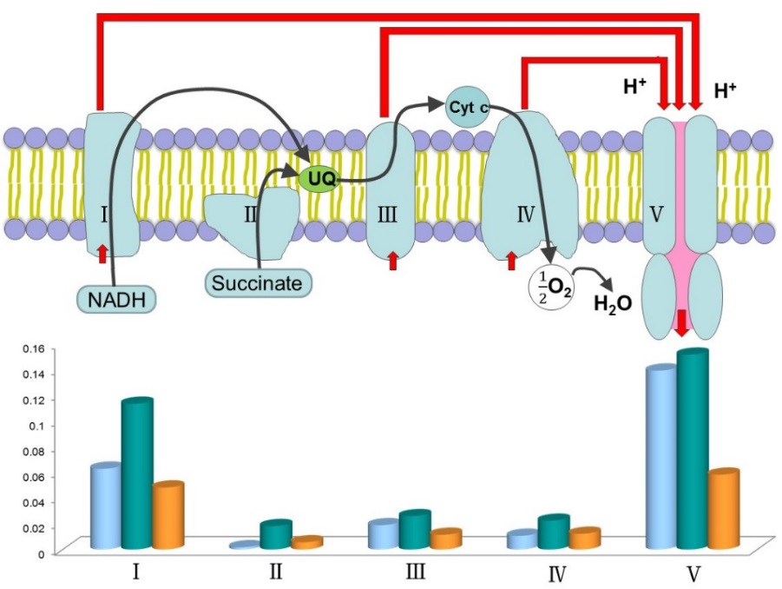
电子传递链的定量分析比较
ATP合成
电子传递
24
第一到第四复合体主要参与了线粒体膜内外的电子传递过程，第五复合体则是ATP合成的主要场所；
从表达量上来看，第一到第四复合体的丰度水平接近，而第五复合体的丰度水平则是其他的2~3倍；
Notes:
在前面，我们提到，线粒体另一个重要功能是产生ATP,
因此，我们选取电子传递链这一特定通路进行定量比较分析；
我们发现，
从功能上来看，第一到第四复合体主要参与了线粒体膜内外的电子传递过程，第五复合体则是ATP合成的主要场所；
从表达量上来看，第一到第四复合体的丰度水平接近，而第五复合体的丰度水平则是其他的2~3倍。
可见第五复合体在电子传递链中起着重要的作用。

Slide 22
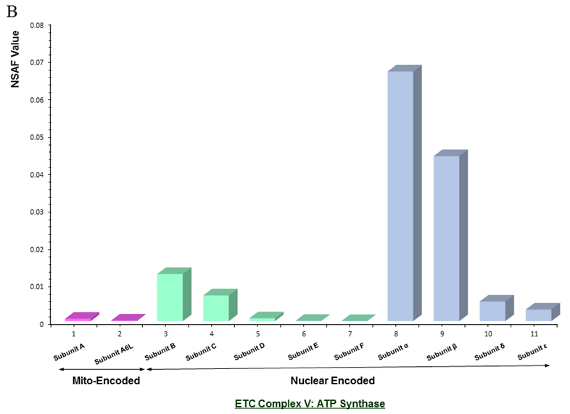
电子传递链的定量分析比较
E
线粒体编码
线粒体复合体V
核心蛋白质为：ATP-α、 ATP-β、ATP-δ、ATP-ε
相对于由细胞核基因组编码的其他蛋白质而言，这些蛋白质的丰度水平远远偏低;
线粒体功能缺失引起的疾病都与这些线粒体基因组编码蛋白高度相关；
Notes:
因此，我们对第五复合体的蛋白质进行分析比较发现；
该复合体上的所有蛋白质都参与ATP的合成，而核心蛋白质则是这四个蛋白质：
另外，我们还发现，
复合体五上的蛋白质，有的由细胞核基因组编码得来，有的则是线粒体本身编码得来
相对于由细胞核基因组编码的其他蛋白质而言，这些蛋白质的丰度水平远远偏低;
相关研究报道指出许多由于线粒体功能缺失引起的疾病都与这些线粒体基因组编码蛋白高度相关

Slide 23
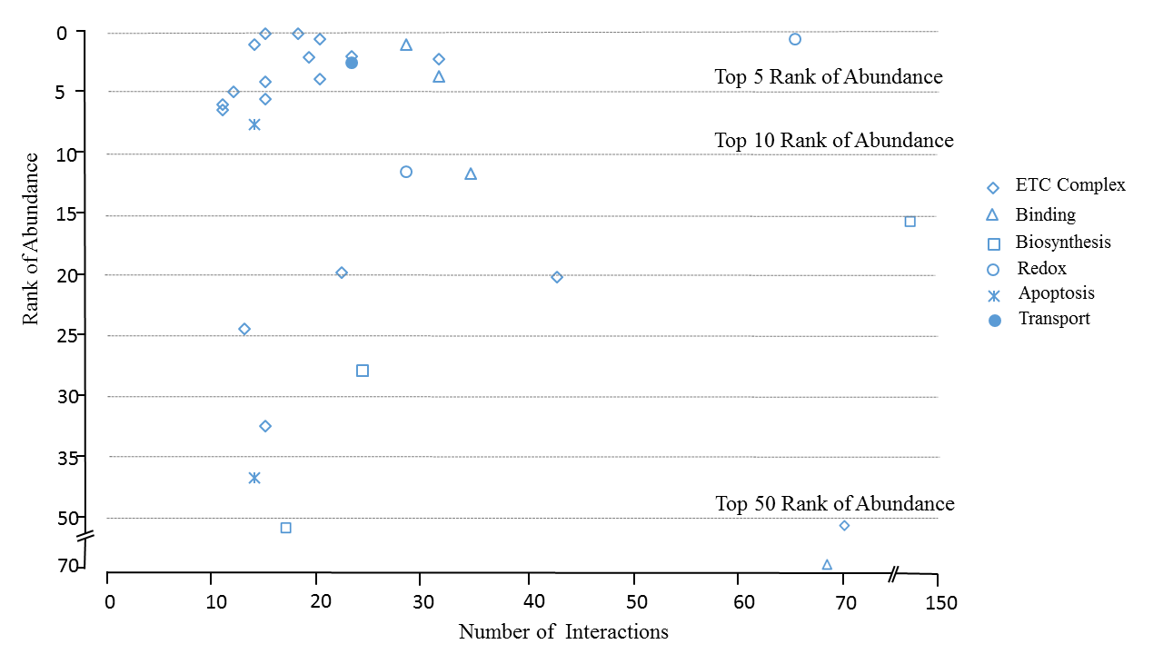
结合相互作用组的定量分析比较
电子传递链
绑定
生物合成
氧化还原反应
凋亡
转运
24
相互作用关系数位于前30的蛋白质大多数都来自于电子传递链
Notes:
我们知道，蛋白质在生物体内不是单独运作的，而是和其他蛋白质一起协同工作。
因此，本论文将定量结果同蛋白质的相互作用组相结合，进一步解释两者之间的密切关系。
在分析研究中我们发现，
相互作用组与蛋白质的丰度存在较好的线性关系，
图中显示了相互作用关系数位于前30的蛋白质，我们发现
如红色圈所示的一半以上的蛋白质来自于电子传递链复合体，极少部分的蛋白质参与代谢、转运等生物过程；
因此，我们将电子传递链五个复合体的蛋白质着重显示

Slide 24
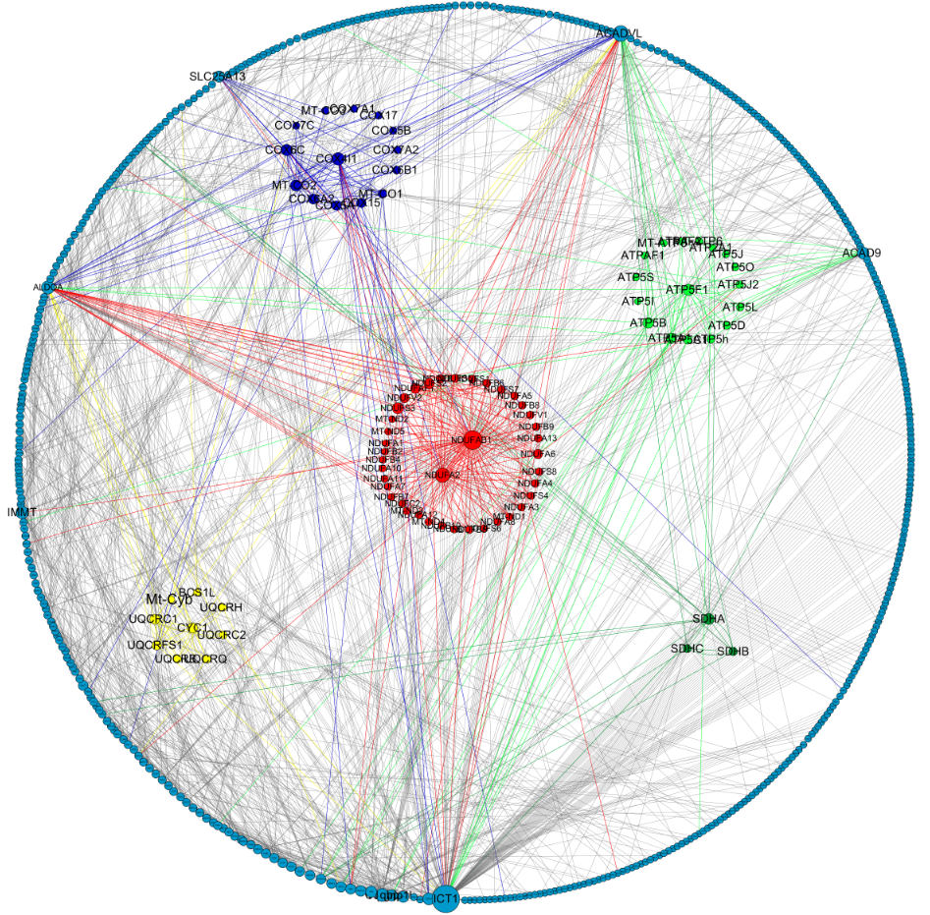
结合相互作用组的定量分析比较
核心蛋白质：
C-I:NDUFAB1,NDUFA2
C-III:CYC1
C-IV:COX4I1
C-V:ATP5B,ATP5F1
其他重要蛋白质：
ICT1:一种膜结合核糖体，含有独立编码的密码子，是线粒体蛋白质合成中一个十分重要的蛋白质。
ACADVL:ACADVL基因的突变会导致VLCAD酶的缺失，则终会影响细胞的正常代谢。
C-IV
C-V
C-I
C-II
C-III
将蛋白质的相互作用组与定量结果相结合为发现目标疾病奠定了基础，同时提供了一种新的方法去发现其他重要蛋白质。
Notes:
图中显示的是小鼠心脏线粒体蛋白质的相互作用关系。
五个圆圈代表了五个复合体，其中心蛋白质则是我们在分析过程中发现的该复合体的核心蛋白质。
另外，我们还发现某些蛋白质并未来自于电子传递链复合体，却含有大量的相互作用关系.
比如：含有大量相互作用组的ICT1，该蛋白质作为一种膜结合核糖体，含有独立编码的密码子是线粒体蛋白质合成中一个十分重要的蛋白质
另一个重要的蛋白质则是ACADVL，
据相关文献指出，ACADVL基因的突变会导致VLCAD酶的缺失，则终会影响细胞的正常代谢。VLCAD酶缺失引起的代谢失常往往表现为心脏肥大、心律失常，甚至猝死等疾病

Slide 25
面向复杂蛋白质组的非标记定量分析方法研究及其应用
1
绪论
2
复杂蛋白质组的非标记定量分析方法研究
3
结合生物医学知识的定量结果分析与整合
4
复杂蛋白质组的非标记定量软件设计与实现
5
总结与展望
Notes:
接下来介绍复杂蛋白质组非标记定量分析软件。

Slide 26
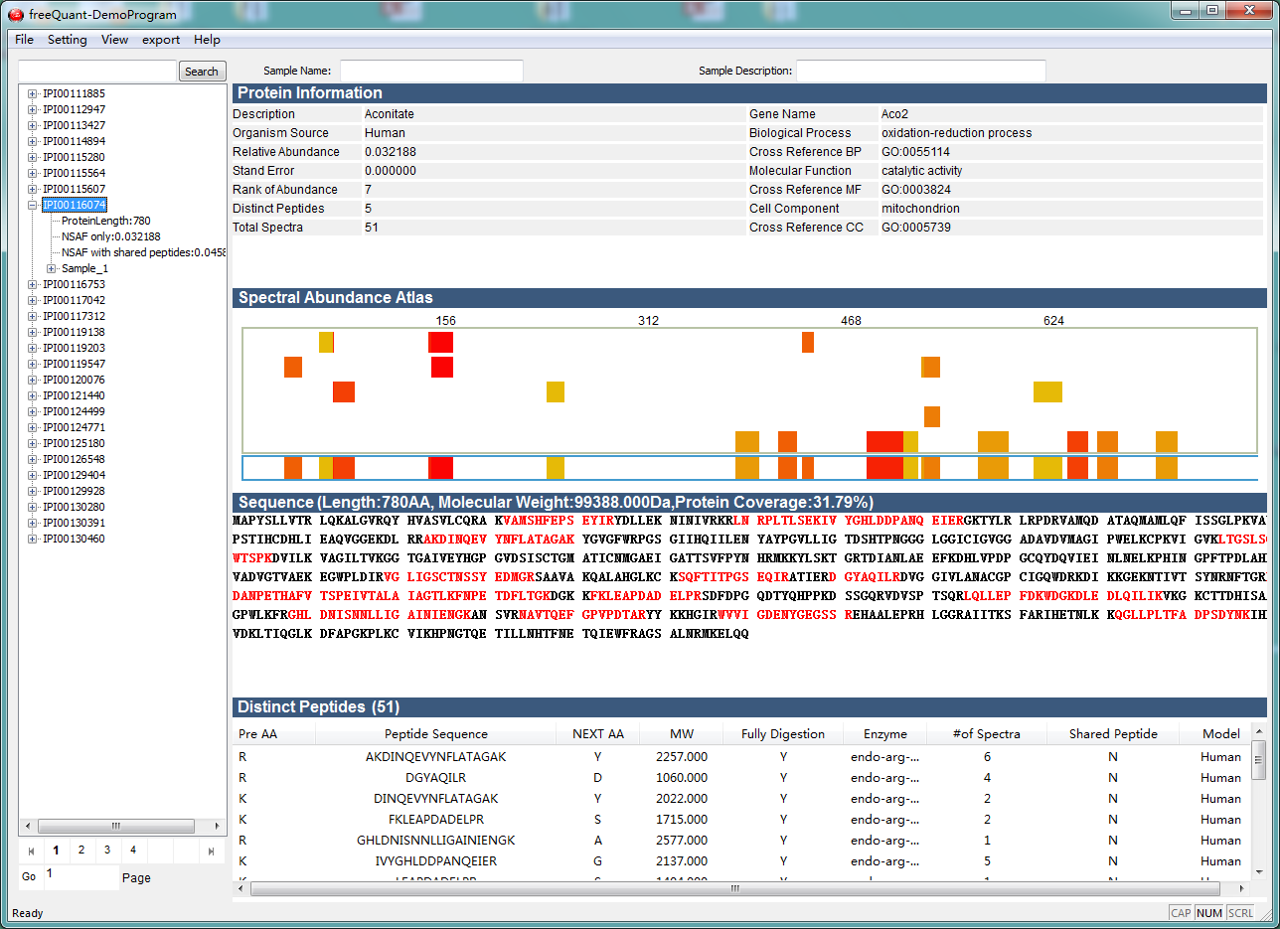
复杂蛋白质组非标记定量软件：
FreeQuant
非标记分析方法
结合多种谱图特征参数定量
多种定量算法
定量和定性分析相兼容
其他特点：
多样本分析，提高分析效率
采用HeatMap等多种方式进行可视化
提供排序、浏览、查询等多种功能
多层次分析复杂蛋白质组
Notes:
本论文以上述算法和结果为基础，构建了一个复杂蛋白质组非标记定量分析软件，该软件结合了多种谱图特征参数，提供了多种定量方法，有效地将定量和定性分析相兼容；
其次，该软件还能够进行多样本分析，提高分析效率；采用HeatMap等多种方式进行可视化；提供排序、浏览、查询等多种功能；多层次的分析复杂蛋白质组

Slide 27

复杂蛋白质组非标记定量软件：
FreeQuant
质谱数据
导入数据
总离子数据
生物医学知识数据
Fasta数据
NSAF算法
复杂蛋白质组的非标记定量分析软件
定量分析方法
共享肽优化算法
总离子数算法
定性分析方法
基本查询
分析结果
分页浏览
定量结果排序
结果输出
31
面向复杂蛋白质组的非标记定量分析软件框架
Notes:
该软件主要包括数据加载、定量分析、定性分析、分析结果显示四个部分

Slide 28
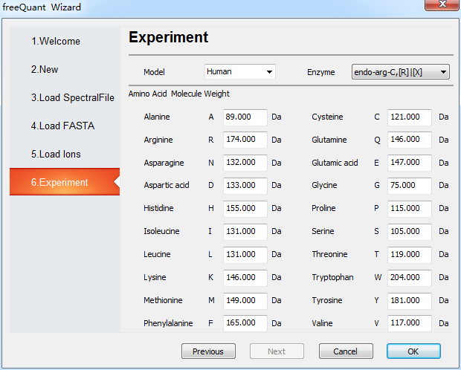
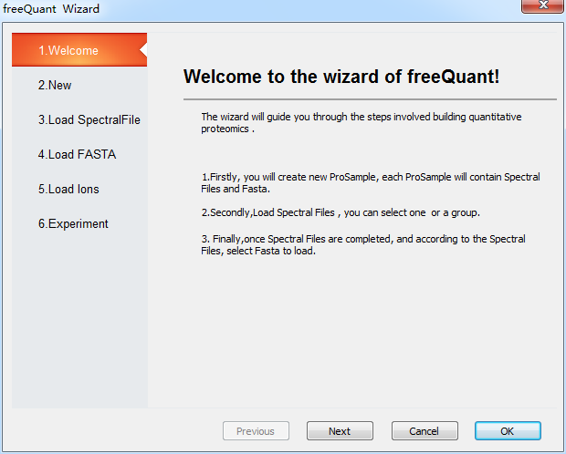
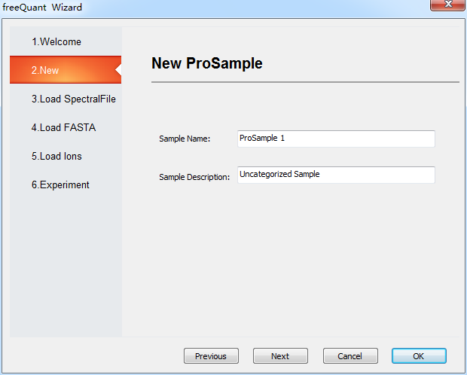
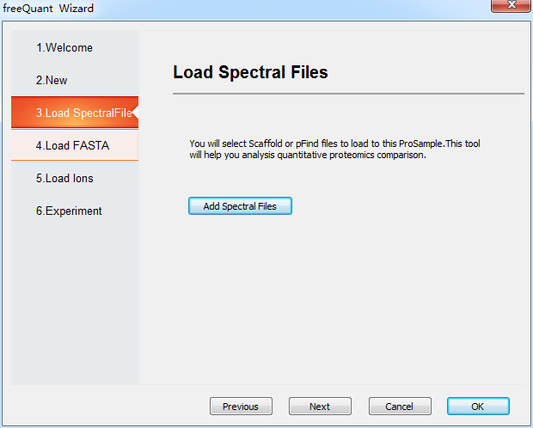
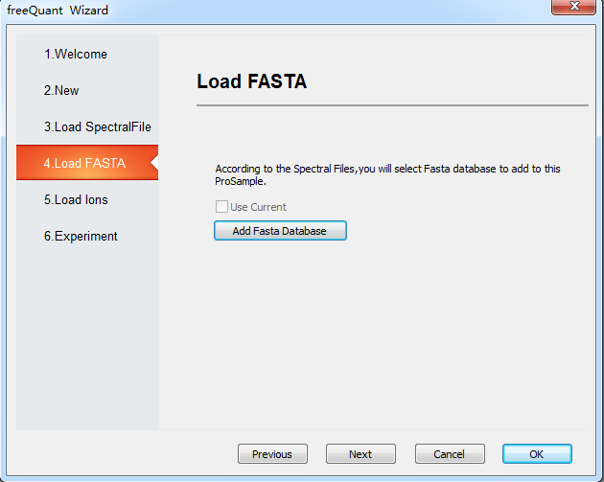
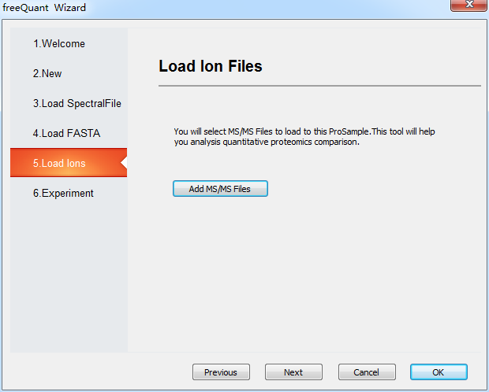
复杂蛋白质组非标记定量软件：
FreeQuant
建立实验样本
加载Fasta数据
加载
生物医学知识
加载质谱数据
加载总离子数
实验参数设置
数据加载流程
采用向导对话框的形式引导用户加载数据
实验参数设置
Notes:
该软件采用向导对话框的形式引导用户建立实验样本，加载实验数据、设置实验参数

Slide 29
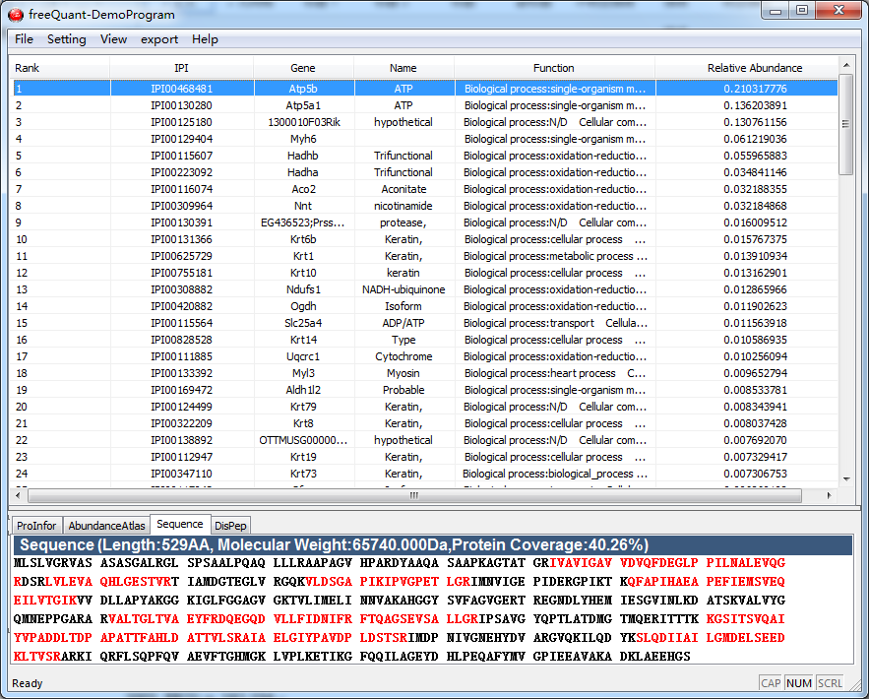
复杂蛋白质组非标记定量软件：
FreeQuant
蛋白质
基本信息
谱图热图
序列信息
肽段信息
定量结果
定性结果
长度
覆盖率
独立肽段
共享肽段
蛋白质基本信息框架
定量结果主页面
定量结果比较页面
Notes:
这是非标记定量结果的关键页面，左边为定量结果主页面，包含了鉴定蛋白质的基本信息、谱图热图、序列信息、肽段信息等，用户可选择不同的定量方法，查询浏览结果；
左边为定量结果比较页面，用户可从整体上查看蛋白质的丰度变化

Slide 30
面向复杂蛋白质组的非标记定量分析方法研究及其应用
1
绪论
2
复杂蛋白质组的非标记定量分析方法研究
3
结合生物医学知识的定量结果分析与整合
4
复杂蛋白质组的非标记定量软件设计与实现
5
总结与展望

Slide 31
总结
1
以NSAF算法为基础，建立了结合共享肽的优化算法，能够准确估算复杂蛋白质组中同源异构体之间的表达水平
2
建立了检出谱图与总离子数相结合的算法，具有更大的动态范围，能够提高非标记定量的准确性
3
基于g:Profiler挖掘海量蛋白质组的功能信息，有助于理解和解释蛋白质组的相互作用关系
4
以线粒体蛋白质组为分析对象，从多个层面对上述方法进行验证和评估
5
以复杂蛋白质组非标记定量算法为基础，构建面向复杂蛋白质组的非标记定量分析软件，有效兼容定量和定性分析

Slide 32

展望
筛选“有效的”碎片离子强度，优化总离子数算法
在生物质谱数据中，发现更多的谱图定量特征指标
基于 UMLS，研究与蛋白质组关联的疾病术语的筛选
扩展生物医学知识，将GO、OMIM作为主要信息源
Notes:
有待继续开展的工作包括。。。。。。。

Slide 33
研究成果
[1] 潘超,邓宁.一种结合生物医学知识的蛋白质组非标记定量分析方法及其应用.生物化学与生物物理进展.2014.
[2] Pan, C., et al. Complex Proteomes Analysis Using Label-Free Mass Spectrometry-Based Quantitative Approach Coupled with Biomedical Knowledge, in Intelligent Information Processing VII. 2014, Springer. p. 20-28.
[3] 面向复杂蛋白质组的非标记定量分析软件.软件著作权.
[4] freeQuant :a Mass Spectrometry Label-free Quantification Software Tool for Complex Proteomes Analysis (已投稿，The Scientific World Journal).
Notes:
最后是本论文的研究成果，发表了一篇中文论文，一篇会议论文，申请了一项软件著作权，另外一篇英文论文待投稿。

Slide 34
谢 谢！
Notes:
最后，感谢邓老师对本论文的指导，以及实验室老师同学的帮助，谢谢

